Slide 1

禱告交託、神旨成就
但以理書第二章 黃張采蓉傳道

Slide 2
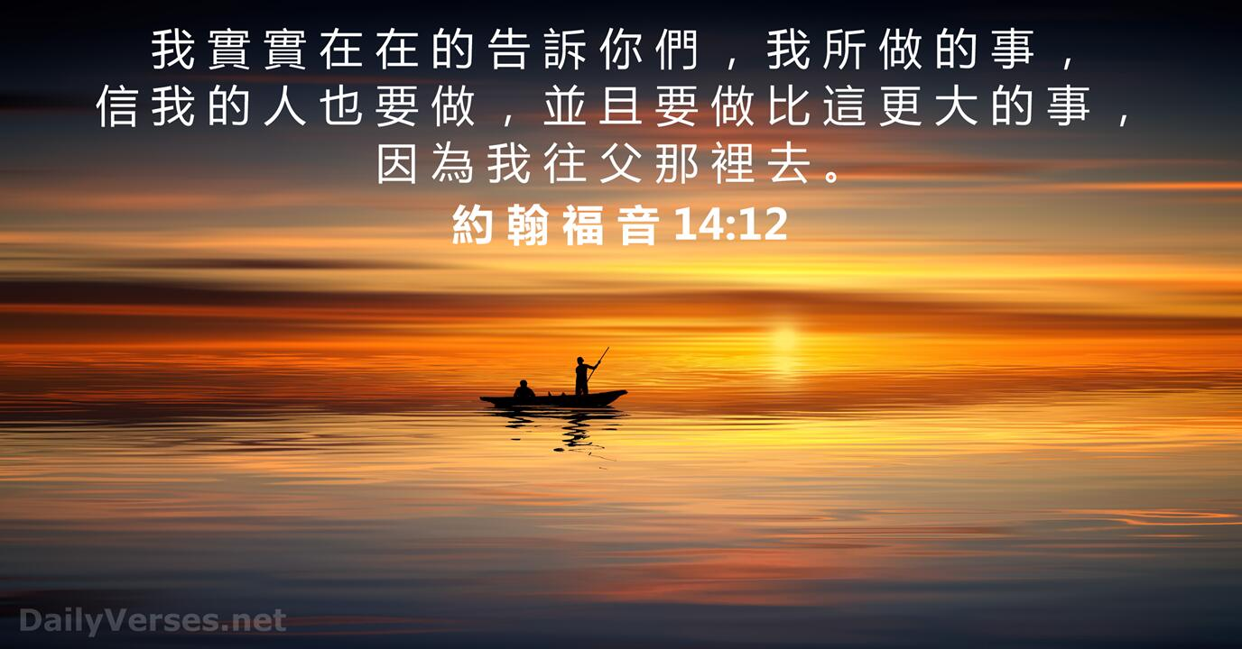
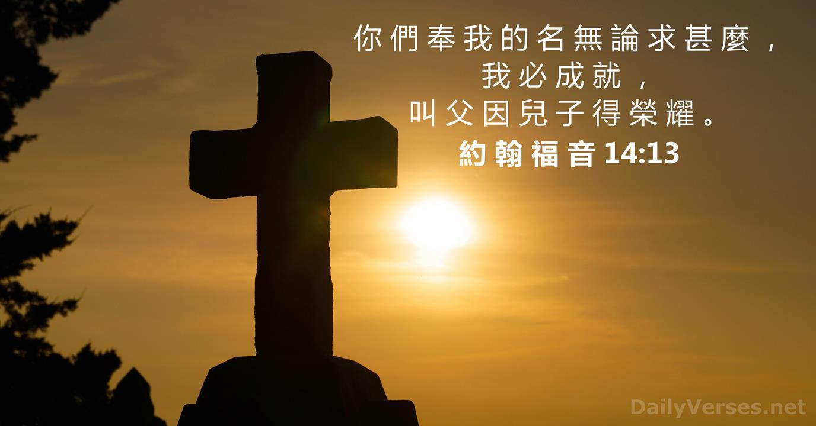
2024-2025 教會主題：禱告交託、行主所行

Slide 3
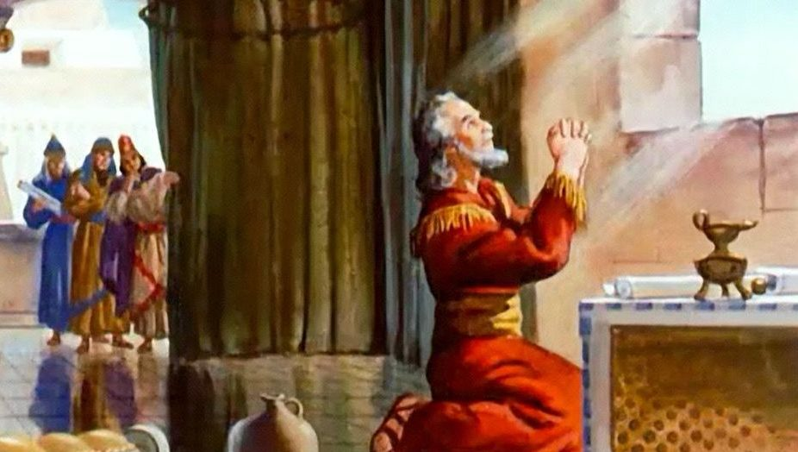
但以理一日三次跪在神面前禱告感謝
王的禁令：30 天內，不可向王以外的人或神求甚麼

Slide 4
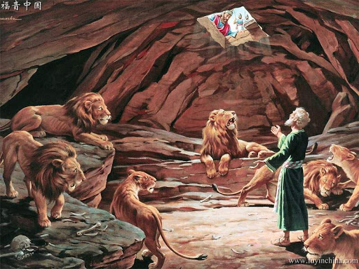
神差遣使者封住獅子的口
大利烏王傳旨：
要在但以理的神面前恐懼戰兢, 因為祂是永遠長存的活神, 祂的國永不敗壞, 祂的權柄永存無極。祂護庇人，搭救人, 在天上地下施行神蹟奇事, 救了但以理脫離獅子的口。
(但6:25-27)

Slide 5
但以理是誰？那國的人？
猶大貴族家庭長大的猶太人
16 歲被擄到巴比倫的難民
在宮裡服事巴比倫及波斯三朝皇帝
是舊約的先知 (四大先知之一)

Slide 6
但以理是怎樣的人？
他裡頭有神的靈 (4:8, 5:12)
心中光明 (5:11)
他有美好的靈性 (5:12)
有知識聰明 (5:12)
忠心辦事，毫無錯誤過失 (6:4)
信靠神的人 (6:23)
大蒙眷愛的人 (10:19)

Slide 7
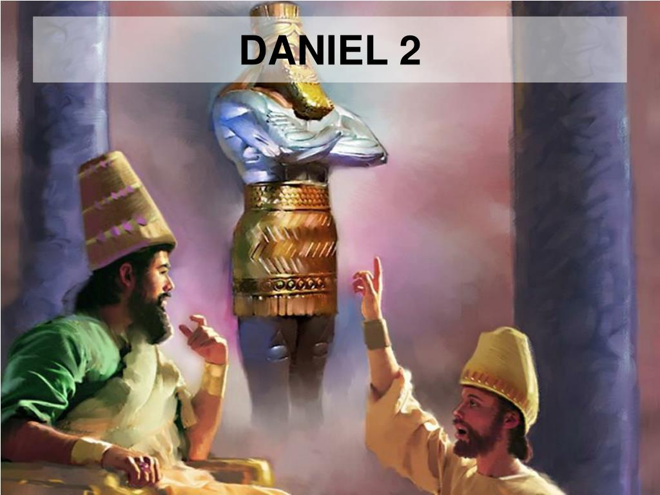
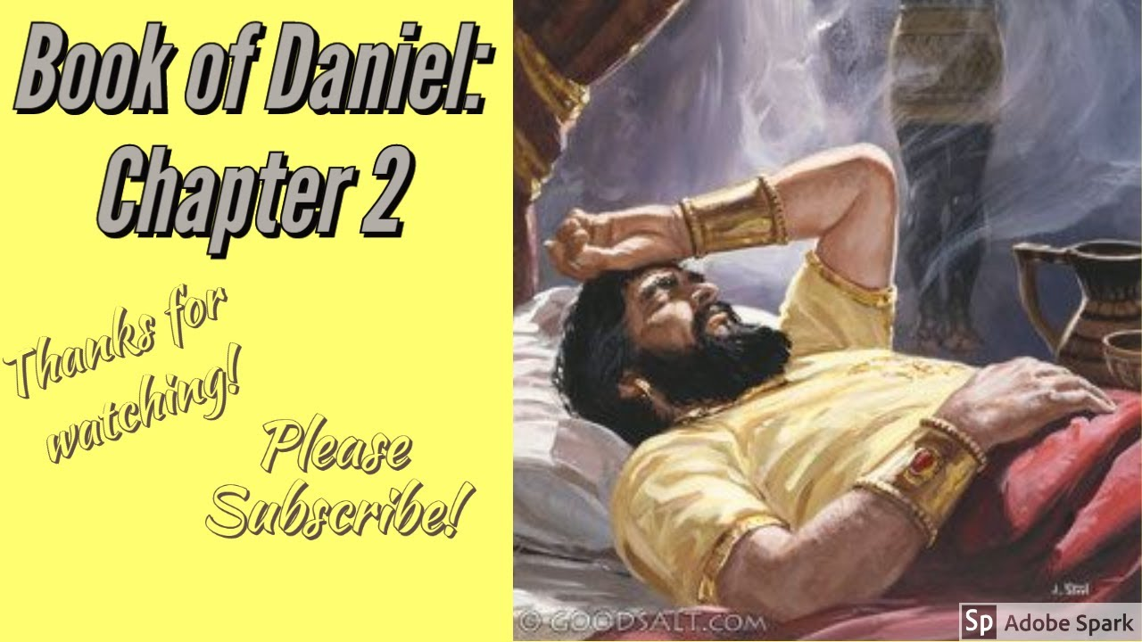
為尼布甲尼撒王解夢
哲士說：
世上沒有人能將王所問的事說出來
除了神明,沒有人在王面前能說出來

Slide 8


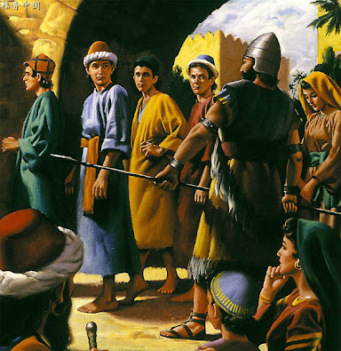



王的护卫长亚略出来，要杀巴比伦的哲士，
但以理就用婉言回答他,向王的护卫长亚略说：“王的命令为何这样紧急呢？”亚略就将情节告诉但以理. 但以理遂进去求王宽限，就可以将梦的讲解告诉王。

Slide 9
一、相信神是全能的
世上沒有人能...將王所問的事說出來
(2:10)
只有一位在天上的神能...顯明奧秘的事
(2:28)
因為智慧能力都屬乎祂 ！ (2:20b)

Slide 10
一、相信神是全能的
但以理的行動證明他對神的信心
--在震惊和壓力之下保持鎮定
--勇敢去見王，請求寬限幾天
--答應會將夢的講解告訴王
為何但以理相信幾天後, 會有夢的講解？
-- 神在他身上有未完成的使命,神會救他
-- 他有明白各樣異象及夢兆的恩賜 (1:17)
-- 他相信神能告訴他，也會告訴他

Slide 11
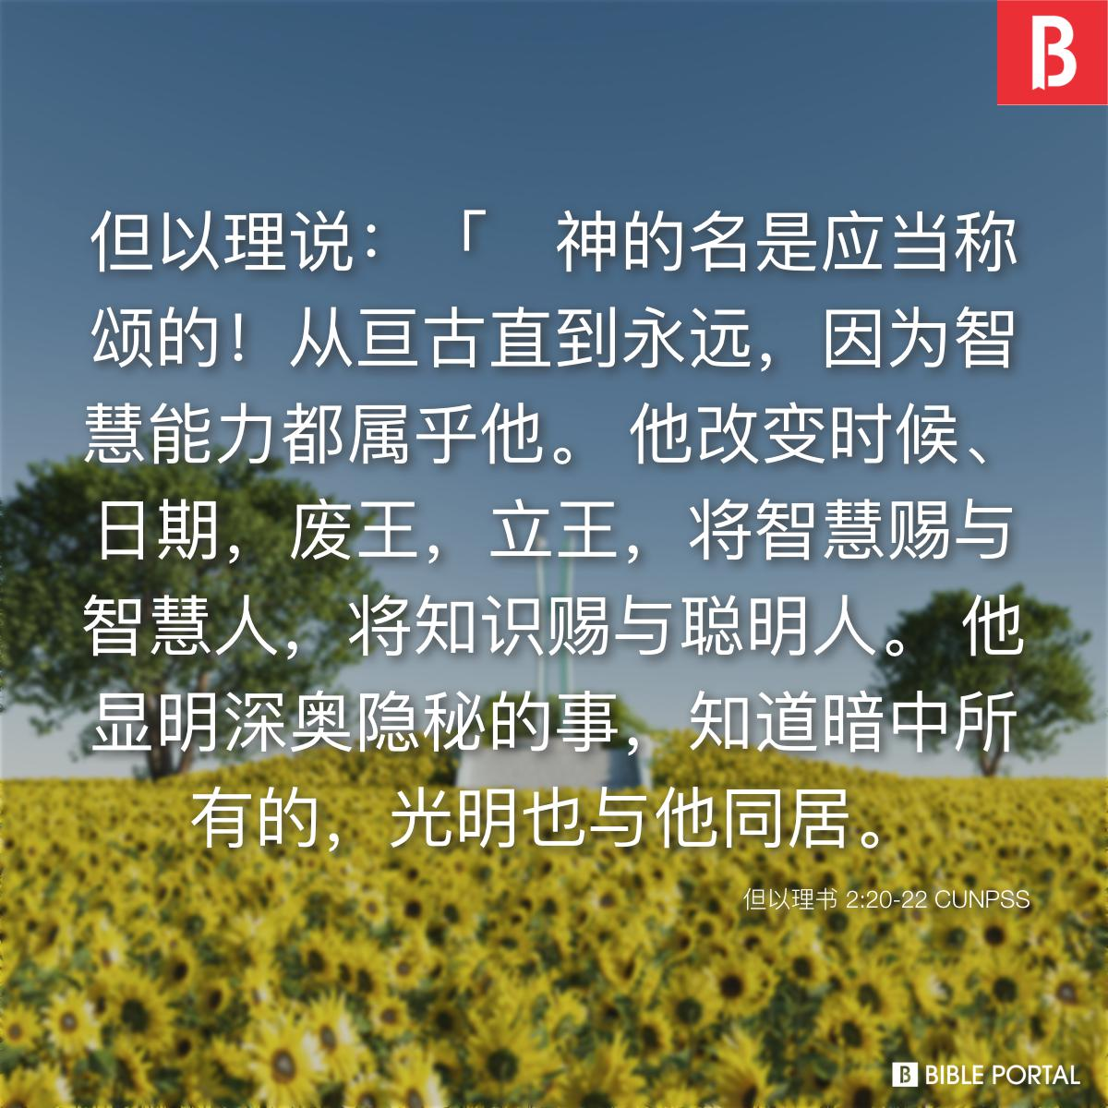

Slide 12
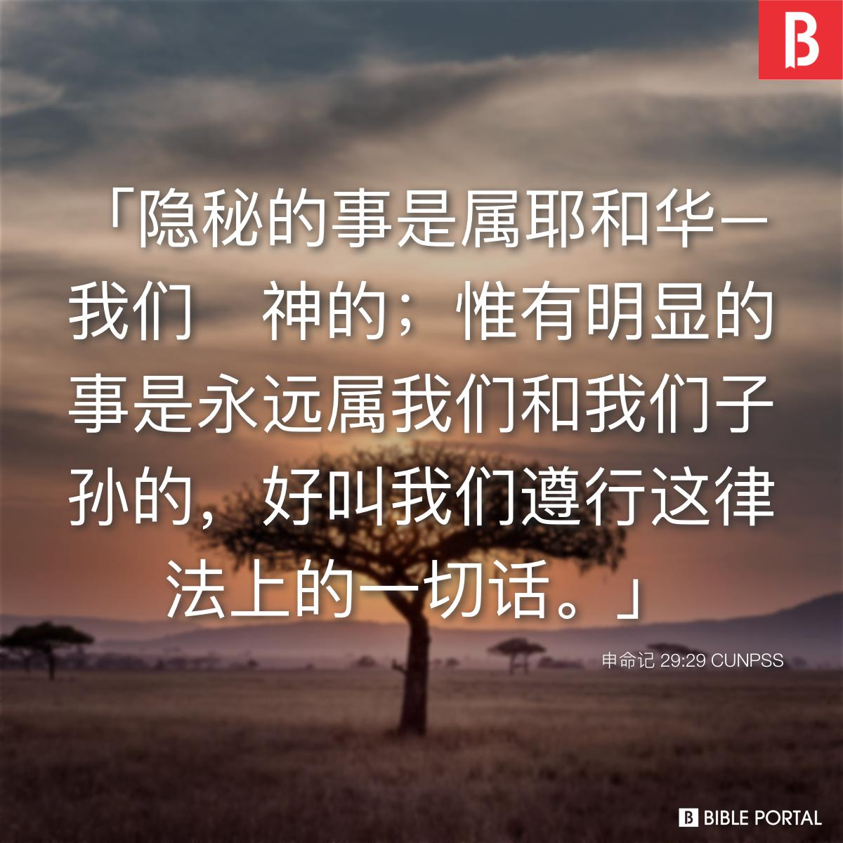
但以理對王說：
『只有一位在天上
的神, 能顯明奧秘
的事。』
(2:28)

Slide 13
一、相信神是全能的
亞伯拉罕信的神是：
『那叫死人復活,使無變為有的神.』 (羅 4:17)
保羅信的神是：
『我靠著那加給我力量的,凡事都能做！』(腓4:13)
你信的神是這樣的嗎？
你相信在神沒有難成的事嗎？

Slide 14
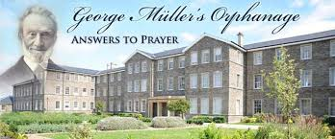
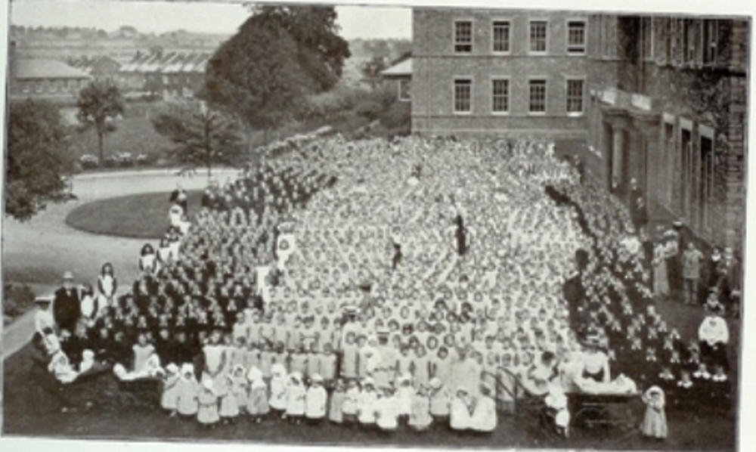
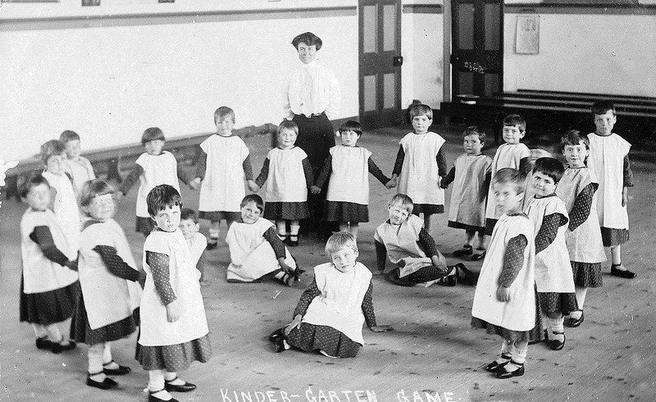
喬治慕勒
George Muller

Slide 15
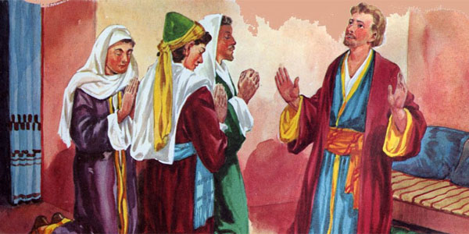
二、深信禱告的重要
但 以 理 回 到 他 的 居 所 , 将 这 事 告 诉 他 的 同 伴 哈 拿 尼 雅 、 米 沙 利 、 亚 撒 利 雅 ， 要 他 们 祈 求 天 上 的 神 施 怜 悯 , 将 这 奥 秘 的 事 指 明 , 免 得 但 以 理 和 他 的 同 伴 与 巴 比 伦 其 馀 的 哲 士 一 同 灭 亡 。 (2:17-18)

Slide 16
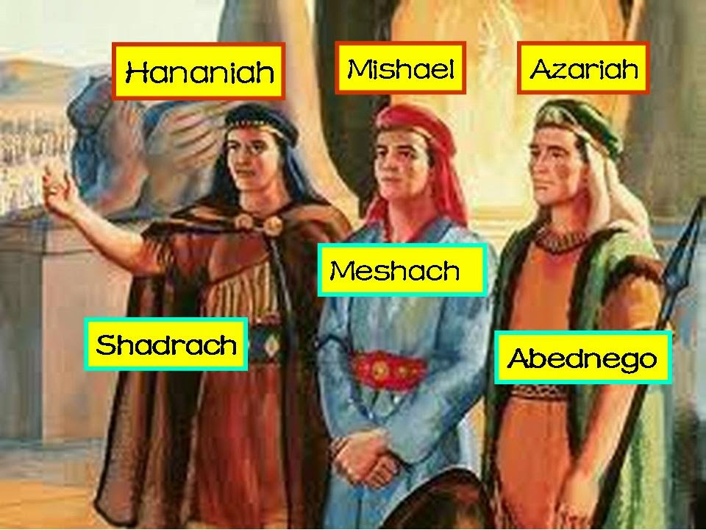
他們的希伯來文名字是有意義的：
但以理 (Daniel) ：
神是我的審判官
哈拿尼雅 (Hananiah) ：
神是恩慈的
米沙利 (Mishel) ：
有誰像神
亞撒利雅 (Azariah) ：
神是我的幫助

Slide 17
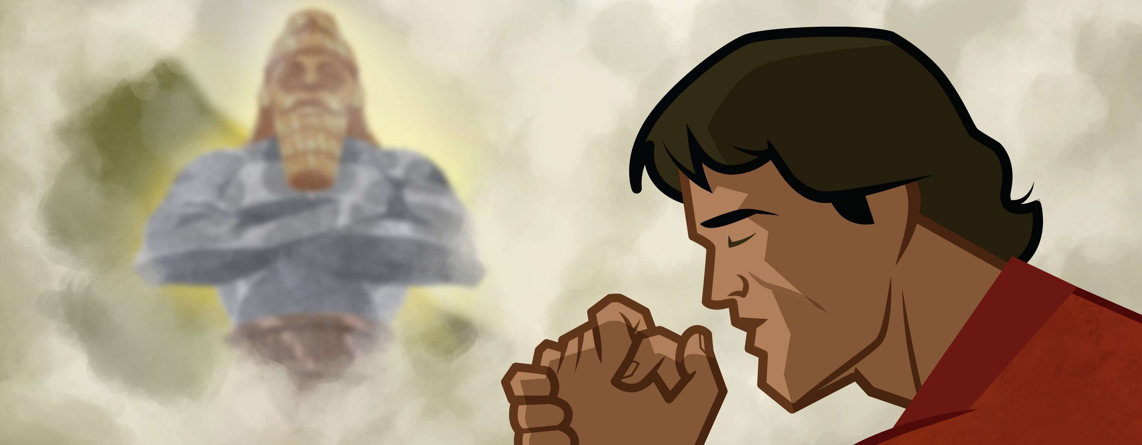
二、深信禱告的重要
这 奥 秘 的 事 就 在 夜 间 异 象 中 给 但 以 理 显 明.
(2:19)

Slide 18
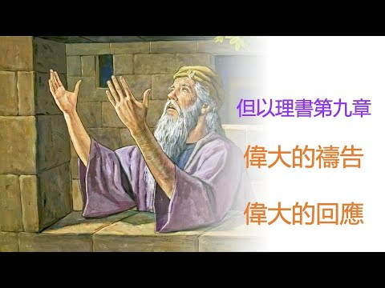
我 但 以 理 從 書 上 得 知 耶 和 華 的 話 臨 到 先 知 耶 利 米 , 論 耶 路 撒 冷 荒 涼 的 年 數 , 七 十 年 為 滿 。我 便 禁 食 , 披 麻 蒙 灰 , 定 意 向 主 神 祈 禱 懇 求 。(9:2-3)
二、深信禱告的重要
21 我 正 禱 告 的 時 候, 先 前 在 異 象 中 所 見 的 那 位 加 百 列 ,
奉 命 迅 速 飛 來, 約 在 獻 晚 祭 的 時 候, 按 手 在 我 身 上 。
²² 他 指 教 我 說 : 但 以 理 啊, 現 在 我 出 來 要 使 你 有 智 慧 ，
有 聰 明 。
²³ 你 初 懇 求 的 時 候 , 就 發 出 命 令 , 我 來 告 訴 你, 因 你 大
蒙 眷 愛 ； 所 以 你 要 思 想 明 白 這 以 下 的 事 和 異 象 。

Slide 19
二、深信禱告的重要
『我們若照祂的旨意求甚麼，祂就聽我們 ,
這是我們向祂所存坦然無懼的心.既然知道
他聽我們一切所求的,就知道我們所求於祂的,
無不得著。』 (約一書 5:14-15)
神的旨意+人的祈求= 神旨成就
應當一無掛慮，只要凡事藉著禱告, 祈求, 感謝,
把你們所要的告訴神。 (腓 4:6)

Slide 20
二、深信禱告的重要
因為我知道，這事藉著你們的祈禱，
和耶穌基督之靈的幫助，終必叫我得救。
(腓 1:19)
都因神的道和人的祈求，成為聖潔了。
( 提前 4:5)

Slide 21
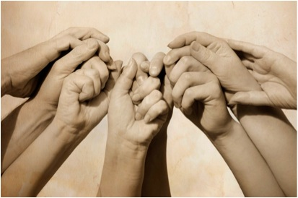
同心合意的禱告
但以理回到他的居所，將這事告訴
他的同伴...要他們祈求天上的神
『我又告訴你們，若是你們中間有兩三個人
在地上，同心合意的求什麼事，我在天上
必為他們成全。』 馬太 18:19

Slide 22
三、先求神國的事
『免得但以理和他的同伴,與巴比倫其餘的哲士，
一同滅亡。』(V18)
『乃為使王知道夢的講解 』(V 30)
『至大的神把後來必有的事給王指明』 (V 45)

Slide 23
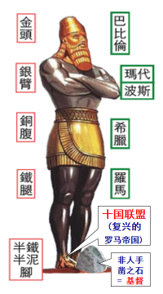
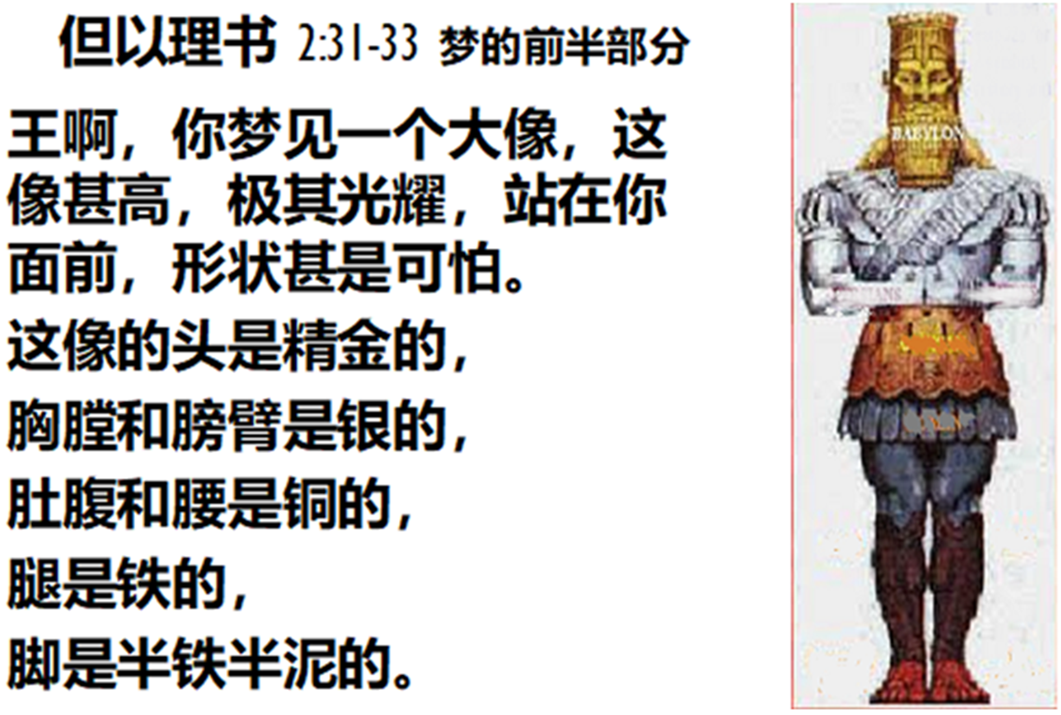

Slide 24
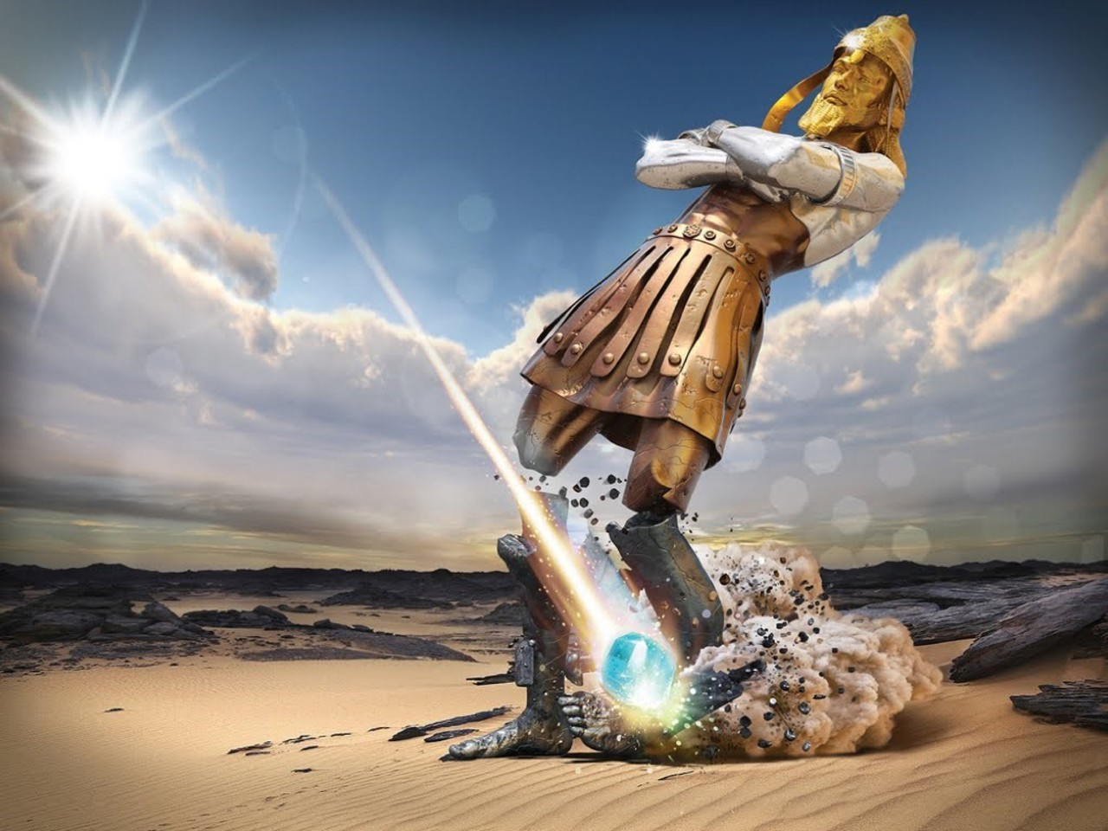
三、先求神國的事
當那列王在位的時候，
天上的神必另立一國，
永不敗壞,也不歸別國
的人,卻要打碎滅絕那
一切國。
這國必存到永遠！
( v. 44)

Slide 25
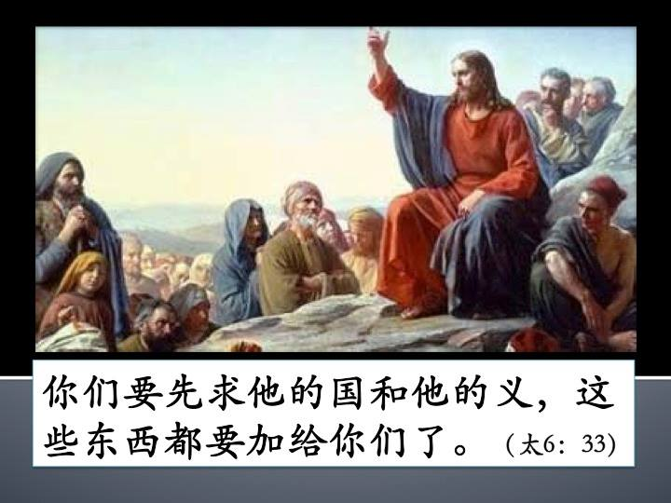

Slide 26
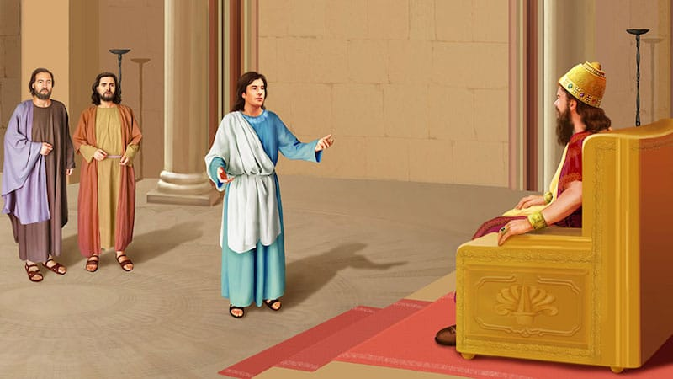
三、先求神國的事
⁴⁶ 當 時 , 尼 布 甲 尼 撒 王 俯 伏 在 地 , 向 但 以 理
下 拜 , 並 且 吩 咐 人 給 他 奉 上 供 物 和 香 品 。
⁴⁷ 王 對 但 以 理 說 ： 你 既 能 顯 明 這 奧 祕 的 事 ，
你 們 的 神 誠 然 是 萬 神 之 神 、 萬 王 之 主 ，
又 是 顯 明 奧 祕 事 的 。
⁴⁸ 於 是 王 高 抬 但 以 理 ，
賞 賜 他 許 多 上 等 禮 物 ，
派 他 管 理 巴 比 倫 全 省 ，
又 立 他 為 總 理 ， 掌 管
巴 比 倫 的 一 切 哲 士 。

Slide 27
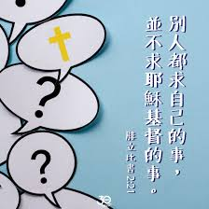
三、先求神國的事
關心神的事
我 但 以 理 從 書 上 得 知 耶 和 華 的 話 臨 到 先 知 耶 利 米 , 論 耶 路 撒 冷 荒 涼 的 年 數 , 七 十 年 為 滿 。我 便 禁 食 , 披 麻 蒙 灰 , 定 意 向 主 神 祈 禱 懇 求 。(9:2-3)

Slide 28
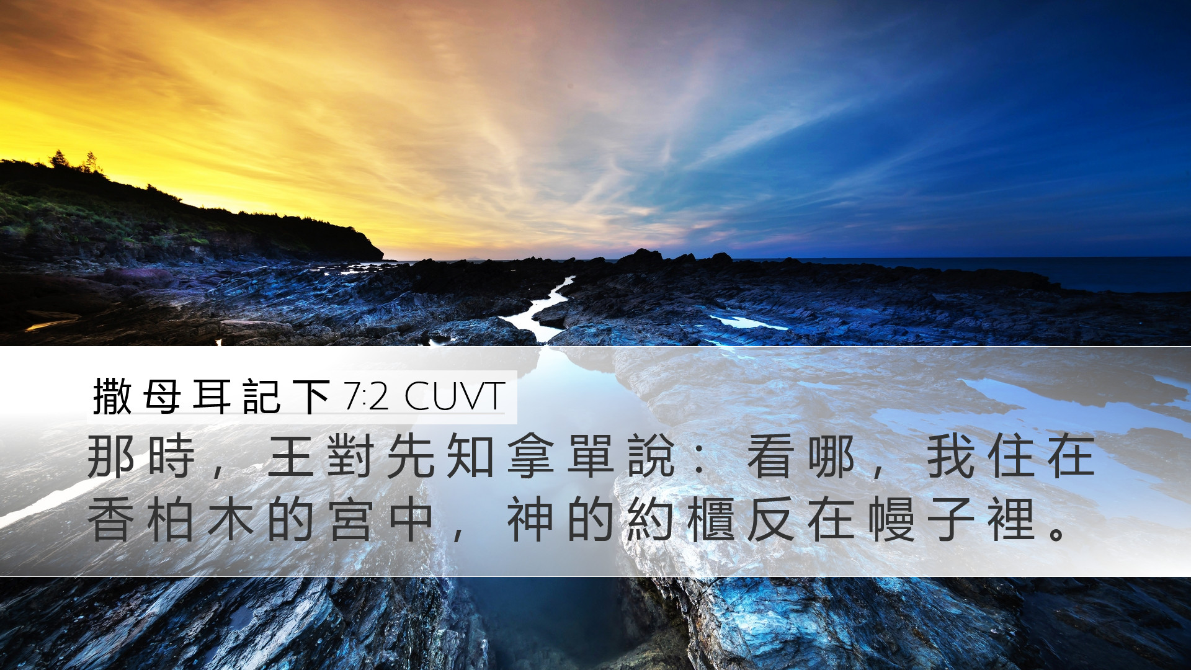
三、先求神國的事
大衛王關心神家的事 ！

Slide 29
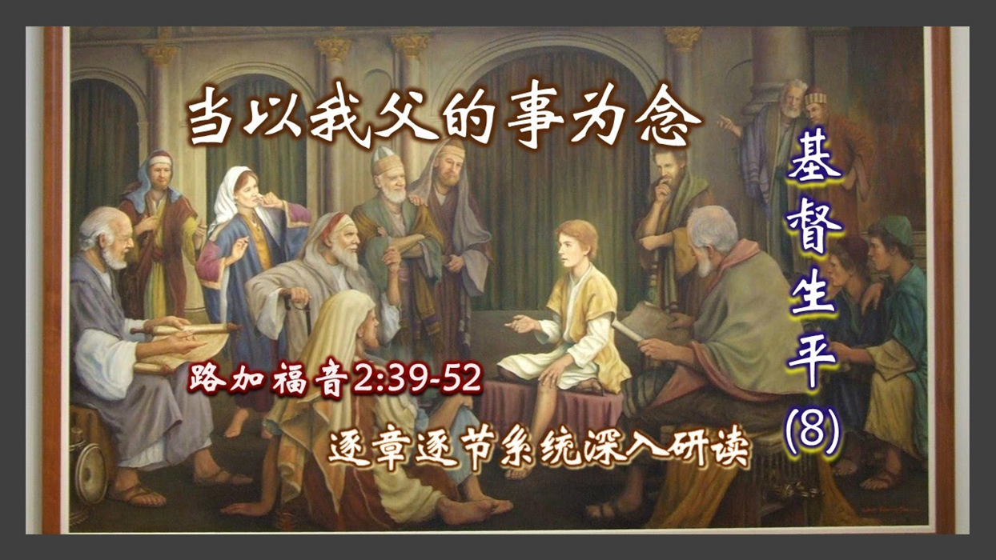
三、先求神國的事
『只要積攢財寶在天上！』 (太6:20)
『常常竭力多作主工, 因為知道你們的勞苦
在主裡面不是徒然的。』(林前 15:58)
效法基督
你在世上追求什麼呢？
你花多少時間為神家的事？
你花多少金錢投資神國？

Slide 30
禱告交託、神旨成就
一、相信神是全能
二、深信禱告重要
三、先求神國的事

